Slide 1
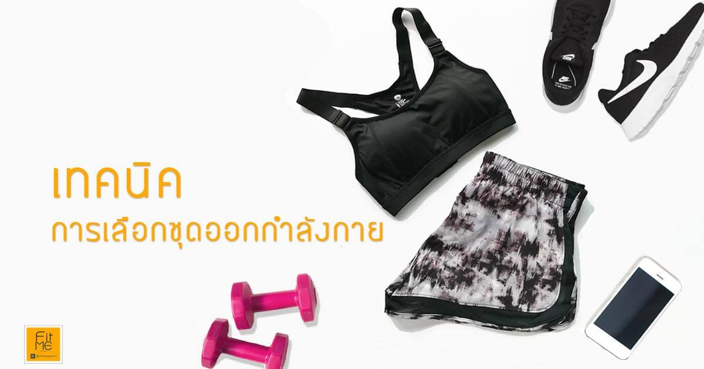
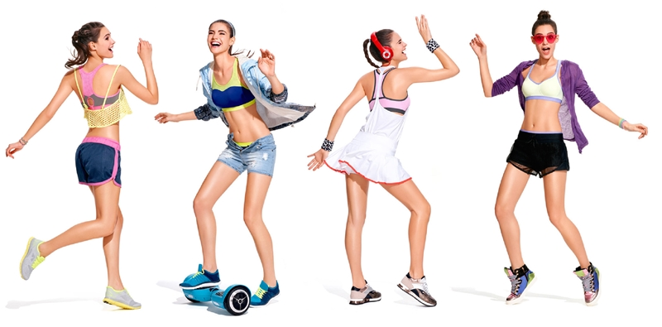
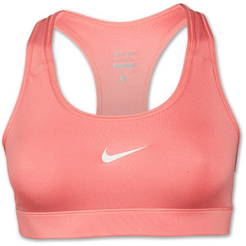
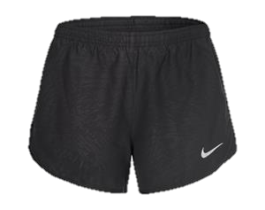
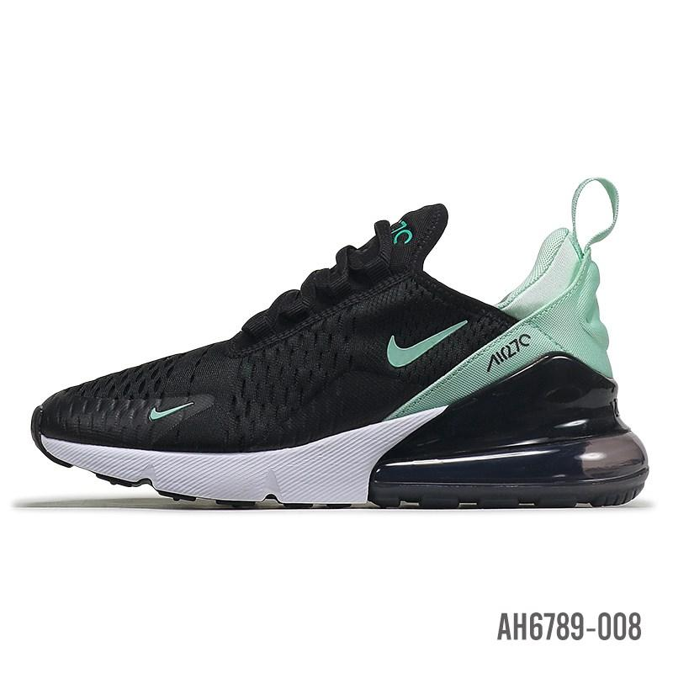



@Naritsara_Sport12
เสื้อผ้าออกกำลังกาย
ผู้ชาย
ผู้หญิง
รองเท้า
เสื้อยืด
เมื่อ PRESTO เจอกับ REACT
เลือกซื้อเลย
สินค้าขายดี
Nike Classic
สปอร์ตบราผู้หญิงซัพพอร์ตระดับกลาง
NIKE กางเกงขาสั้นออกกำลังผู้หญิง รุ่น Dry Tempo
NIKE AIR Max270

Slide 2



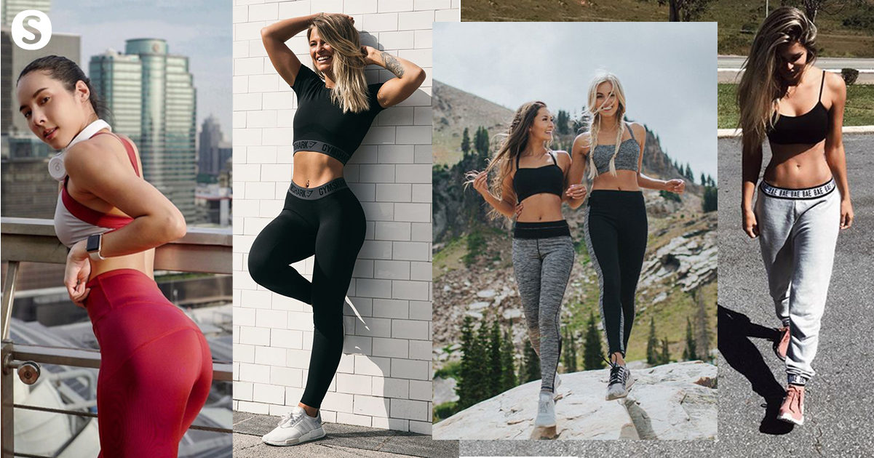
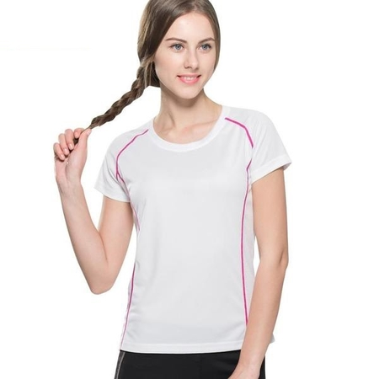
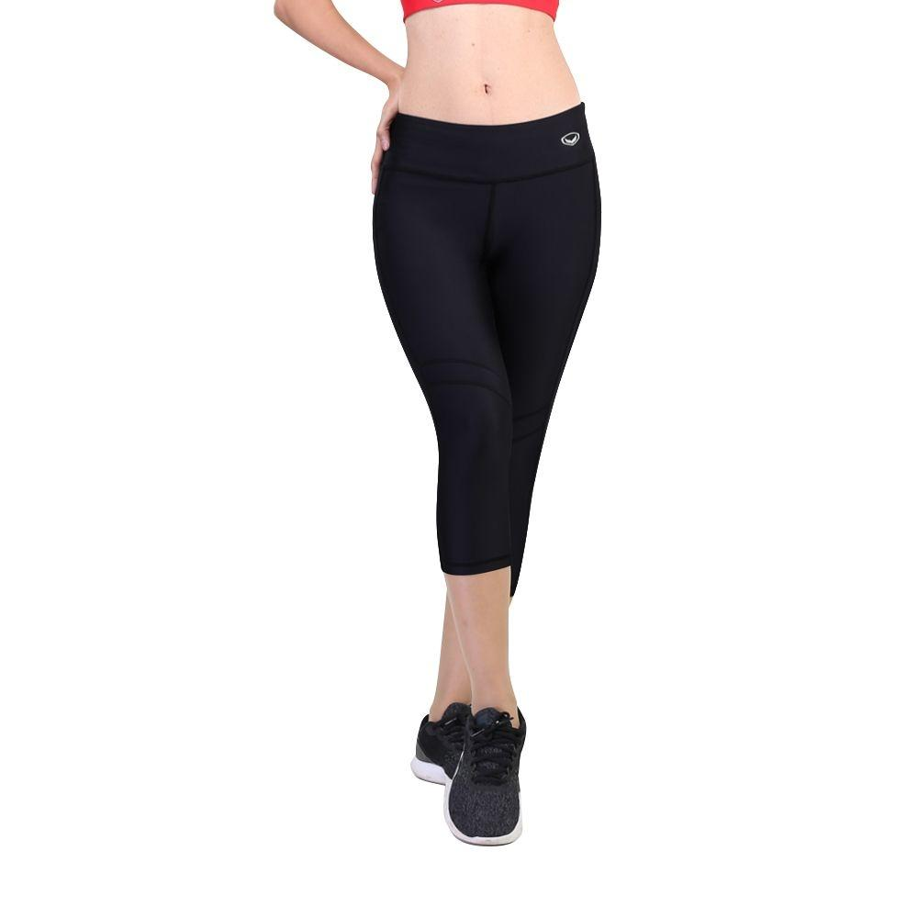
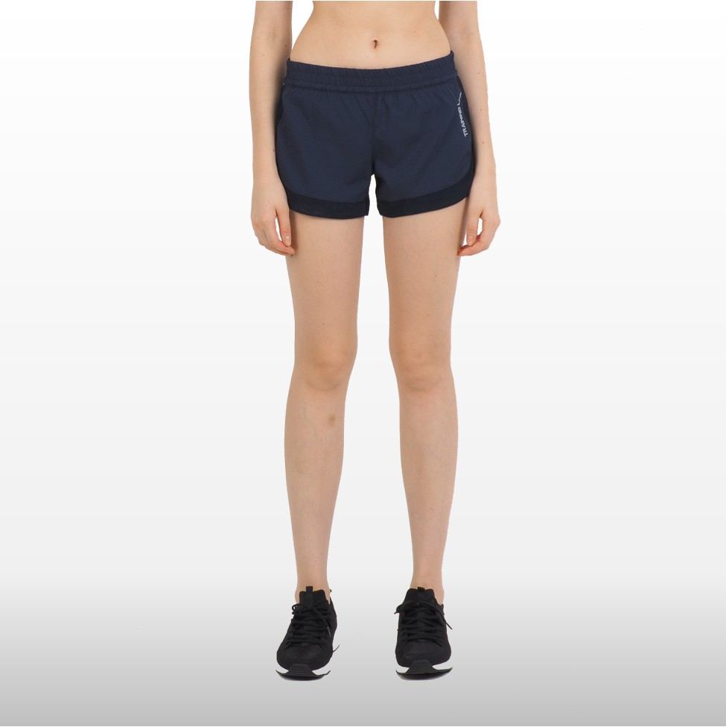






เข้าร่วม/เข้าสู่ระบบผู้ใช้
SPORT
Brands
รองเท้า
สปอร์ตบรา
เสื้อยืด
แจ็คเก็ต
เสื้อฮู้ด
ยินดีต้อนรับเข้าสู่หน้าเว็บไซต์ เลือกสินค้าที่ต้องการ คลิก
กางเกงขายาว
อุปกรณ์ชิ้นจำเป็น
กางเกงขาสั้น
รองเท้า
ถุงเท้า
อื่น ๆ
เสื้อยืด
กางเกงขายาว
กางเกงขาสั้น
สี
รับประโยชน์สูงสุดจากเว็บไซต์
Follow Me

Slide 3
เข้าร่วม/เข้าสู่ระบบผู้ใช้
SPORT
Brands
รองเท้า
รองเท้า
สปอร์ตบรา
เสื้อยืด
แจ็คเก็ต
เสื้อฮู้ด
กางเกงขายาว
กางเกงขาสั้น
รองเท้า
ถุงเท้า
อื่น ๆ
เสื้อยืด
กางเกงขายาว
กางเกงขาสั้น
สี
รับประโยชน์สูงสุดจากเว็บไซต์
Follow Me

Slide 4
เข้าร่วม/เข้าสู่ระบบผู้ใช้
SPORT
Brands
สปอร์ตบรา
รองเท้า
สปอร์ตบรา
เสื้อยืด
แจ็คเก็ต
เสื้อฮู้ด
กางเกงขายาว
อุปกรณ์ชิ้นจำเป็น
กางเกงขาสั้น
รองเท้า
ถุงเท้า
อื่น ๆ
เสื้อยืด
กางเกงขายาว
กางเกงขาสั้น
สี
รับประโยชน์สูงสุดจากเว็บไซต์
Follow Me

Slide 5
เข้าร่วม/เข้าสู่ระบบผู้ใช้
SPORT
Brands
เสื้อยืด
รองเท้า
สปอร์ตบรา
เสื้อยืด
แจ็คเก็ต
เสื้อฮู้ด
กางเกงขายาว
อุปกรณ์ชิ้นจำเป็น
กางเกงขาสั้น
รองเท้า
ถุงเท้า
อื่น ๆ
เสื้อยืด
กางเกงขายาว
กางเกงขาสั้น
สี
รับประโยชน์สูงสุดจากเว็บไซต์
Follow Me

Slide 6
เข้าร่วม/เข้าสู่ระบบผู้ใช้
SPORT
Brands
แจ็คเก็ต
รองเท้า
สปอร์ตบรา
เสื้อยืด
แจ็คเก็ต
เสื้อฮู้ด
กางเกงขายาว
อุปกรณ์ชิ้นจำเป็น
กางเกงขาสั้น
รองเท้า
ถุงเท้า
อื่น ๆ
เสื้อยืด
กางเกงขายาว
กางเกงขาสั้น
สี
รับประโยชน์สูงสุดจากเว็บไซต์
Follow Me

Slide 7
เข้าร่วม/เข้าสู่ระบบผู้ใช้
SPORT
Brands
รองเท้า
รองเท้า
สปอร์ตบรา
เสื้อยืด
แจ็คเก็ต
เสื้อฮู้ด
กางเกงขายาว
อุปกรณ์ชิ้นจำเป็น
กางเกงขาสั้น
รองเท้า
ถุงเท้า
อื่น ๆ
เสื้อยืด
กางเกงขายาว
กางเกงขาสั้น
สี
รับประโยชน์สูงสุดจากเว็บไซต์
Follow Me

Slide 8
เข้าร่วม/เข้าสู่ระบบผู้ใช้
SPORT
Brands
เสื้อฮู้ด
รองเท้า
สปอร์ตบรา
เสื้อยืด
แจ็คเก็ต
เสื้อฮู้ด
กางเกงขายาว
อุปกรณ์ชิ้นจำเป็น
กางเกงขาสั้น
รองเท้า
ถุงเท้า
อื่น ๆ
เสื้อยืด
กางเกงขายาว
กางเกงขาสั้น
สี
รับประโยชน์สูงสุดจากเว็บไซต์
Follow Me

Slide 9
เข้าร่วม/เข้าสู่ระบบผู้ใช้
SPORT
Brands
กางเกงขายาว
รองเท้า
สปอร์ตบรา
เสื้อยืด
แจ็คเก็ต
เสื้อฮู้ด
กางเกงขายาว
อุปกรณ์ชิ้นจำเป็น
กางเกงขาสั้น
รองเท้า
ถุงเท้า
อื่น ๆ
เสื้อยืด
กางเกงขายาว
กางเกงขาสั้น
สี
รับประโยชน์สูงสุดจากเว็บไซต์
Follow Me

Slide 10
เข้าร่วม/เข้าสู่ระบบผู้ใช้
SPORT
Brands
กางเกงขาสั้น
รองเท้า
สปอร์ตบรา
เสื้อยืด
แจ็คเก็ต
เสื้อฮู้ด
กางเกงขายาว
อุปกรณ์ชิ้นจำเป็น
กางเกงขาสั้น
รองเท้า
ถุงเท้า
อื่น ๆ
เสื้อยืด
กางเกงขายาว
กางเกงขาสั้น
สี
รับประโยชน์สูงสุดจากเว็บไซต์
Follow Me

Slide 11
เข้าร่วม/เข้าสู่ระบบผู้ใช้
SPORT
Brands
รองเท้า
รองเท้า
สปอร์ตบรา
เสื้อยืด
แจ็คเก็ต
เสื้อฮู้ด
กางเกงขายาว
อุปกรณ์ชิ้นจำเป็น
กางเกงขาสั้น
รองเท้า
ถุงเท้า
อื่น ๆ
เสื้อยืด
กางเกงขายาว
กางเกงขาสั้น
สี
รับประโยชน์สูงสุดจากเว็บไซต์
Follow Me

Slide 12
เข้าร่วม/เข้าสู่ระบบผู้ใช้
SPORT
Brands
รองเท้า
รองเท้า
สปอร์ตบรา
เสื้อยืด
แจ็คเก็ต
เสื้อฮู้ด
กางเกงขายาว
อุปกรณ์ชิ้นจำเป็น
กางเกงขาสั้น
รองเท้า
ถุงเท้า
อื่น ๆ
เสื้อยืด
กางเกงขายาว
กางเกงขาสั้น
สี
รับประโยชน์สูงสุดจากเว็บไซต์
Follow Me

Slide 13
เข้าร่วม/เข้าสู่ระบบผู้ใช้
SPORT
Brands
เข้าสู่ระบบผู้ใช้
รองเท้า
บัญชีของคุณสำหรับทุกอย่างเกี่ยวกับเว็บไซต์
สปอร์ตบรา
เสื้อยืด
อีเมล์
แจ็คเก็ต
เสื้อฮู้ด
รหัสผ่าน
กางเกงขายาว
ให้อยู่ในระบบต่อไป
กางเกงขาสั้น
รองเท้า
ล็อคอิน
ถุงเท้า
อื่นๆ
ล็อคอินผ่าน Facebook
สี
รับประโยชน์สูงสุดจากเว็บไซต์
Follow Me

